Slide 1
Sinusfunktion
Benjamin Wagner
Leistungskurs Mathematik
06.02.2023

Slide 2
Agenda
01. Einführung
02. Funktion
Der Einheitskreis und das Verhältnis zwischen Radius und Umfang
Parameter, Definitions- und Wertebereich
03. Extremstellen
04. Abschluss
Fragen
Differenzieren und ermitteln der Extremstellen
Das wichtigste zum Schluss

Slide 3
Einführung
Einheitskreis und die Sinusfunktion
Veranschaulichung:
https://www.hartundtrocken.de/my-product/interaktiv-komplexe-darstellung-von-sinus-und-kosinus/

Slide 4


Slide 5
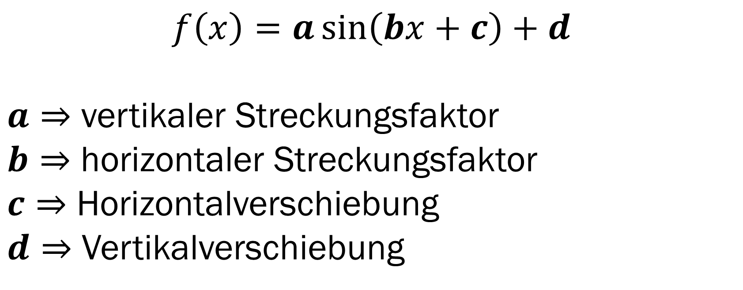
Allgemeine Sinusfunktion
$$f\left(x\right)=a\sin\left(bx+c\right)+d$$
$a⇒$ vertikaler Streckungsfaktor
$b⇒$ horizontaler Streckungsfaktor
$c⇒$ Horizontalverschiebung
$d⇒$ Vertikalverschiebung

Slide 6
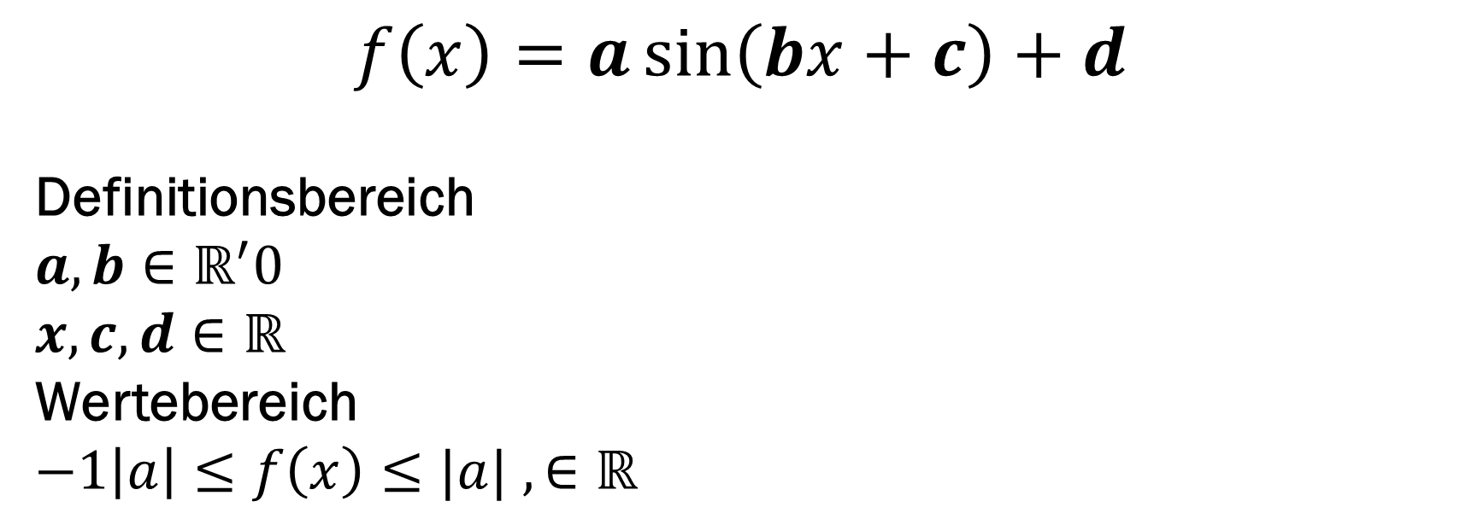
Allgemeine Sinusfunktion
$$f\left(x\right)=a\sin\left(bx+c\right)+d$$
Definitionsbereich
$a,b∈ℝ^{′}0$
$x,c,d∈ℝ$
Wertebereich
$−1\left|a\right|≤f\left(x\right)≤|a|$ $,∈ℝ$

Slide 7

Extremstellen
Extremstellen befinden sich an den Nullstellen des Differentials $f^{′}\left(x\right)=a∗cos⁡(bx+c)$

Slide 8
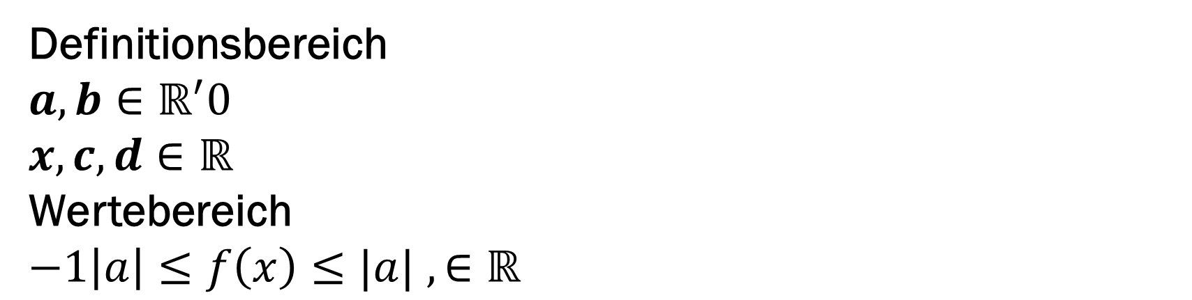
Extremstellen
Definitionsbereich
$a,b∈ℝ^{′}0$
$x,c,d∈ℝ$
Wertebereich
$−1\left|a\right|≤f\left(x\right)≤|a|$ $,∈ℝ$

Slide 9

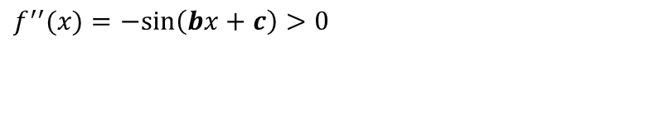

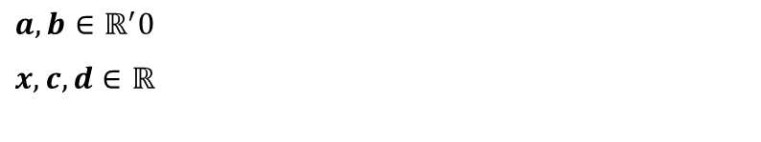
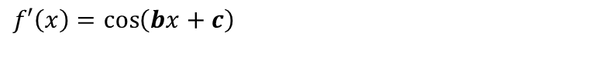
Zusammenfassung
Allgemein
Hochpunkte
$f\left(x\right)=a\sin\left(bx+c\right)+d$
$f^{′′}(x)=−sin\left(bx+c\right)<0$
Differential
Tiefpunkte
$f′\left(x\right)=\cos\left(bx+c\right)$
$f^{′′}(x)=−sin\left(bx+c\right)>0$
Definitionsbereich
$a,b∈ℝ^{′}0$
$x,c,d∈ℝ$

